Slide 1
幼儿园办园质量评估系统解读
红缨研培部

Slide 2
01 .研发背景
02 . 内容与重点
03 . 操作方式
04 .未来发展

Slide 3
Part
01
研发背景
《幼儿园保育教育质量评估指南》

Slide 4
背景
中国教育开始转向高质量发展阶段
党的十九届五中全会通过《中共中央关于制定国民经 济和社会发展第十四个五年规划和二〇三五年远景目标的建议》
指出我国教育进入“建设高质量教育体系” 为奋斗 目标的新的历史时期， 目标是建成教育强国 、 实 现教育现代化。

Slide 5
背景
提高教育质量刻不容缓
“十九大”提出： “办好学前教育”， “ 幼有所育 、学有所教”， “ 努力让每个孩子都能享有公平而有质量的教育” 。 | 1
“十四五”规划建议： “ 建设高质量教育体系” 。
2
2035年愿景发展目标： “ 普及有质量的学前教育” 。
3

Slide 6
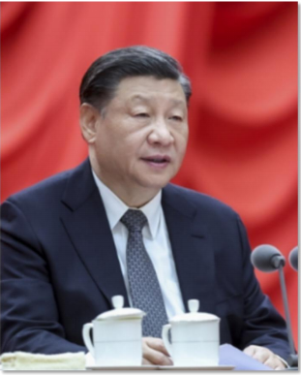
背景
习近平总书记在二十 大报告中提出：
我们要办好人民满意的教育， 全面贯彻党的教 育方针， 落实立德树人根本任务， 培养德智体 美劳全面发展的社会主义建设者和接班人， 加 快建设高质量教育体系， 发展素质教育， 促进 教育公平。

Slide 7
背景
现状： 从“有园上”转变为“上好园”
当前优质教育资源仍然不足， 不能满足人民群众对高质量学前教育的需求。

Slide 8
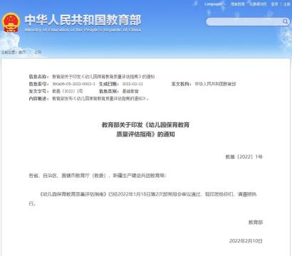
背景
2022年2月《幼儿园保育教育质量评估指南》发布
评估内容
坚持以促进幼儿身心健康发展为导向， 聚焦幼儿园保育教育过程质量， 评估内 容主要包括办园方向、保育与安全、教 育过程、环境创设 、教师队伍等5个方 面， 共15项关键指标和48个考查要点。

Slide 9
背景
《幼儿园保育教育质量评估指南》
评估方式
l 注重过程评估： 重点关注保育教育过程质量。
l 强化自我评估： 幼儿园应建立常态化的自我评估机制。
l 聚焦班级观察： 通过不少于半日的连续自然观察，了解教师与幼儿互动情况。
l 幼儿园每学期开展一次自我评估
评估周期
“重结果轻过程、 重硬件轻内涵 、 重他评轻自评”

Slide 10
背景
《幼儿园保育教育质量评估指南》
评估指南 | 内容 占比 | 北京市评 估标准 | 内容 占比 | 红缨标准化 | 内容 占比
办园方向 | 15% | 人员条件 | 20% | 硬件设施 | 27%
保育与安全 | 23% | 空间与设施 | 10% | 清洁卫生 | 26%
教育过程 | 36% | 机构管理 | 20% | 服务质量 | 18%
环境创设 | 9% | 保育教育 | 30% | 基础管理 | 20%
教师队伍 | 17% | 办园成效 | 20% | 教育教学 | 9%

Slide 11
背景
《幼儿园保育教育质量评估指南》
实施《评估指南》应注意哪些问题？
幼儿园保教质量评估强调 尊重幼儿的学习特点和成 长规律 。 支持和引导每个 幼儿从原有水平向更高水 平发展。
幼儿园保教质量评估强 化自我评估， 聚焦保育 教育过程及影响质量的 关键要素， 主要解决质 量提升问题。
教育评价
尊
重
质
量
幼
儿
提
升
幼儿园的质量评估从强化外部评价转向内部评价。

Slide 12
Part
02
内容与重点
幼儿园办园质量督导评估标准

Slide 13
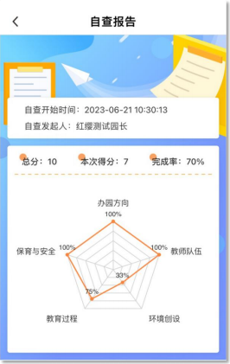
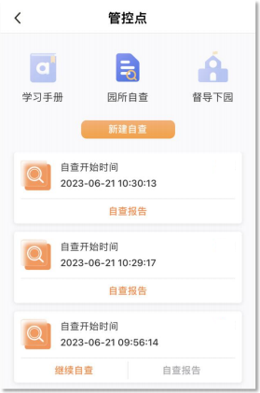
评估标准
幼儿园办园质量督导评估标准
紧随国家政策脚 步， 为园所提供 可进行自评的评 估工具。
100
70

Slide 14
幼儿园办园质量
督导评估标准
师德师风 人员配备 专业发展 激励机制

Slide 15
评估标准
评估标准的搭建原则
l 以国家《评估标准》为基准， 细化评估内容。
有健全的幼儿园党组织领导制度 。包 含： 1.设立党组织 、2.共青团组织 、3.工会
组织 。4.党员活动记录； 5工会活动记录； 6 共青团工作计划。
例
1. 健全党组织对幼儿园工作领导的制 度机制， 以政治建设为统领， 加强 幼儿园领导班子建设， 推进党的工 作与保育教育工作紧密融合。
持续提升幼儿园领导班子与党支部规 范化建设 。按时开展三会一课 。1.党支 部委员会 、2.党员大会 、3.党小组会 、4.党 课 、5.主题党日教育活动。
1.幼儿园重大会议与决策党组需要参与； 2. 做好幼儿园师德师风建设； 3.德育工作计划。
党的工作与保育教育工作紧密融合。

Slide 16
评估标准
新旧评估标准的差别在哪里？
质量评估标准
提升
办园方向
保育与安全 教育过程
环境创设 教师队伍
标准化管理系统
基础
硬件设施
清洁卫生 服务质量
基础管理 教育教学
1
2
由保障基础规范转变为聚焦
优质教育

Slide 17
评估标准
办园方向
党建工作
党组制度 党组工作落实
年度工作计划
品德启蒙
党的教育方针
品德与行为
习惯
科学理念
幼儿身心发展
规律
幼儿的学习
方式
新内容
新内容

Slide 18
评估标准
保育与安全
卫生保健
工作制度和岗 位职责
膳食营养
传染病防控 卫生保健监测
生活照料
生活常规与卫
生习惯
生活习惯与生
活能力
户外活动
特殊儿童照料
什么是特殊 儿童？
安全防护
安全管理 安全意识
安全教育
把安全教育 融入幼儿一 日生活。

Slide 19
评估标准
特殊儿童 ：包括障碍儿童和问题儿童， 障碍儿童是说有智 力 、视力 、肢体 、言语 、精神和多重障碍（残疾） 的题儿 童 。 问题儿童是说儿童情绪 、人格 、行为举止 、存在异常 且社会适应不良的儿童。
安全教育 ：把安全教育融入幼儿一 日生活， 帮助幼儿学习 判断身边的设施和玩具材料可能出现的安全隐患， 比如尖 锐物品的拿取， 户外大型玩具的正确玩法， 上下楼梯时候 应该注意什么， 除了集体活动时候会涉及到这些内容， 还 可以利用晨间谈话 、餐前的故事分享等环节进行幼儿安全 防护意识的养成。

Slide 20
评估标准
教育过程
活动组织
一 日生活安排 游戏活动
教育活动
师幼互动
师幼互动氛围
师幼互动策略
家园共育
幼儿园与家庭
幼儿园与社区

Slide 21
评估标准
新
旧
活动组织
一 日生活安排 游戏活动
教育活动
集体教育活动
集体教学准备
教学活动过程
集体教学活动时间
教育活动是面对所有活动， 不仅限于集体教 学， 并且更聚焦于活动本身的内容与形式。
侧重于考察硬性指标。

Slide 22
评估标准
教育过程
活动组织
一 日生活安排 游戏活动
教育活动
师幼互动
师幼互动氛围
师幼互动策略
家园共育
各类活动中
幼儿园与家庭 幼儿园与社区
观察 、提问 、推测 、 讨论等

Slide 23
评估标准
教师观察幼儿
l 采用小组或集体的形式讨论幼儿感兴趣的 话题。
l 幼儿在一 日活动中是自信 、从容的， 能放 心大胆地表达真实情绪和不同观点。
l 善于发现各种偶发的教育契机， 抓住活动 中幼儿感兴趣或有意义的问题和情境， 能 识别幼儿以新的方式主动学习， 及时给予 有效支持。
l 理解幼儿在健康 、语言 、社会 、科学 、艺 术等各领域的学习方式， 尊重幼儿发展的 个体差异。
l 发现每个幼儿的优势和长处， 促进幼儿在 原有水平上的发展。
观察
l 鼓励幼儿表达自己的观点， 提出问题 、分 析解决问题。
l 教师保持积极乐观愉快的情绪状态， 以亲 切和蔼 、支持性的态度和行为与幼儿互动， 平等对待每一名幼儿。
l 支持幼儿自主选择游戏材料 、 同伴和玩法， 支持幼儿参与一 日生活中与自己有关的决 策。
l 尊重并回应幼儿的想法与问题， 通过开放 性提问 、推测 、讨论等方式， 支持和拓展 每一个幼儿的学习。
教师自查互查

Slide 24
评估标准
l 认真观察幼儿在各类活动中的行为表现并做必 要记录。 l 根据一段时间的持续观察， 对幼儿的发展情况 和需要做出客观全面的分析， 提供有针对性地 支持。 l 不急于介入或干扰幼儿的活动。 l 重视幼儿通过绘画 、讲述等方式对自己经历过 的游戏 、阅读图画书 、观察等活动进行表达表 征， 教师能一对一倾听并真实记录幼儿的想法 和体验。

Slide 25
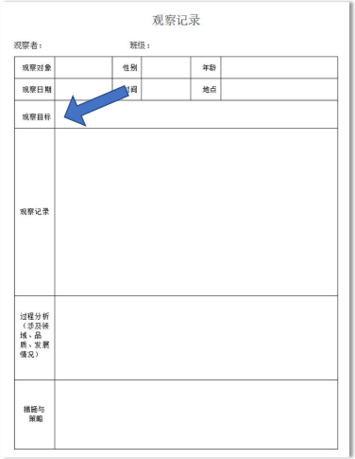
评估标准
怎样观察
确定观察目标
观察前确定目标
观察前教师已经清楚地知道“我想知道什么”， 这样在幼儿的活动中找到你的观察对象， 或者 目标， 才能有记录到这个观察对象的“有意义 的”行为。
观察过程中逐渐明确目标
要求教师： 一定要有了解幼儿的欲望， 要对幼 儿的学习发展有整体把握。

Slide 26
评估标准
怎样观察
确定观察情境
l 观察目标决定了观察的情境选择。
l 有效的观察情境应该能反映出幼 儿真实发展需要 、水平和特点。
l 幼儿的真实表现主要体现在生活 和游戏这两种情境中。

Slide 27
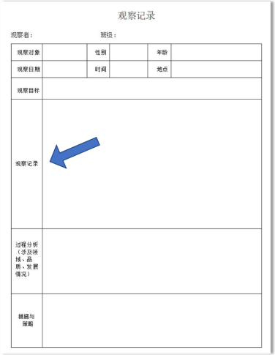
评估标准
怎样观察
观察的内容
观察过程中要注意：
l 观察要够全面： 观察对象的一言一 行看在眼里。
l 观察要有重点 ： 目前观察目标是 什么就记录这方面内容。
需要点面结合

Slide 28
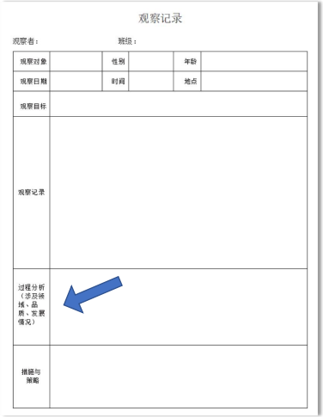
评估标准
怎样分析
过程分析
“我会做观察， 可我不会做分析评价 ，经常 是一句话也说不出 。”
如果缺乏幼儿学习与发展的相关知识， 教师 就无法对幼儿的学习与发展行为作出准确地 解读， 就可能会误解幼儿的一些行为。
建设高质量教育体系

Slide 29
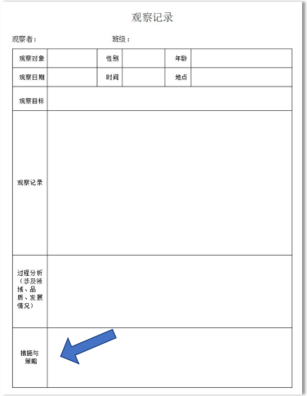
评估标准
措施与策略
l 一次观察记录后常见的措施就是 要继续进行多次观察， 全面了解。
l 当了解足够全面， 解决策略就会 根据积累素材的增多而出现， 教 师可以用积累的素材与园所中有 经验的教师探讨， 进行教研活动， 从而得出一个有针对性的策略

Slide 30
评估标准
环境创设
班额与规模
幼儿园班额
幼儿园规模
室内空间
空间布局 设施设备
玩具材料
户外空间
空间布局 设施设备
玩具材料
玩具材料种类丰富 、数量充足。

Slide 31
评估标准

Slide 33
评估标准
课程材料与区域活动结合

Slide 34
评估标准
教师队伍
师德师风
教职工职业 道德
职工身心健康
人员配备
数量
资质
专业发 激励机制
专业培训
反思与 提高
发展规划 教研制度 业务支持
园长深入 班级
励导向
激励方式

Slide 35
Part
03
操 作 方 式
幼儿园办园质量督导评估标准

Slide 36
质量评估标准操作方式
1
2
学习手册
园所自查
1.深度解读150条关键点。
2.附件下载相关的文本样例、 表格等。
通过对照关键点打分自查，形成本 园所保育教育质量评估结果（包含 示意图与文字解析），在该结果的 基础上，制定合理的园所工作计划， 促进园所保教育质量提升。

Slide 37
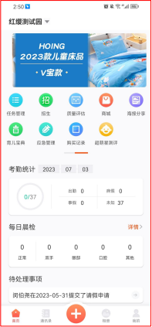
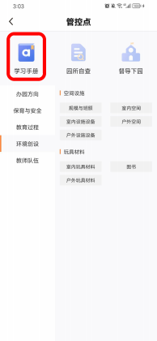
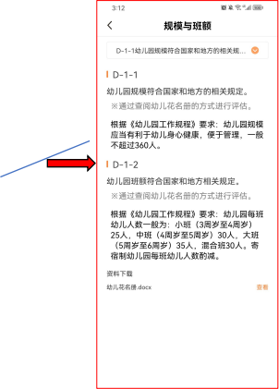
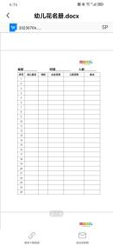
质量评估标准操作方式
幼儿园学习手册
五大方面
关键点
评估方式 具体要求
指标
考查要点
下载

Slide 38
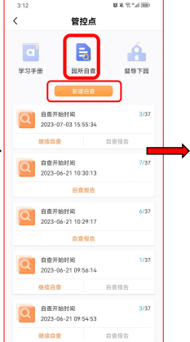
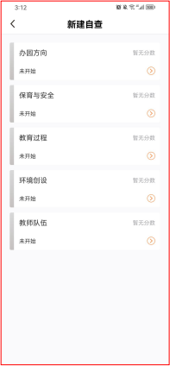
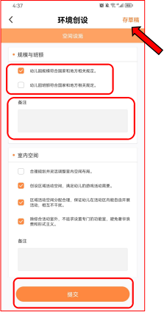
质量评估标准操作方式
幼儿园园所自查

Slide 39
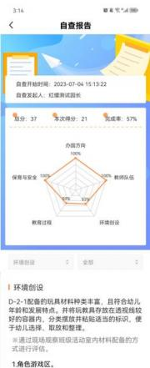
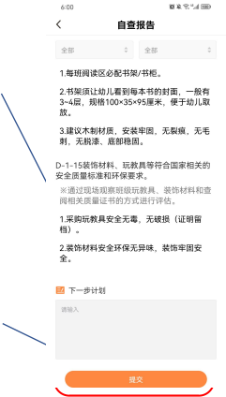
质量评估标准操作方式
幼儿园园所自查
总分 本次得分 完成率
蛛网图
根据自查结果 书写解决方案
显示不达标内容 的学习手册
选择不达 标内容

Slide 40
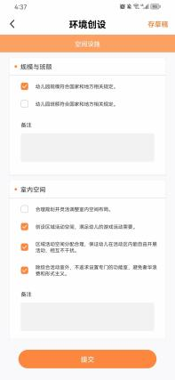
质量评估标准操作方式
注意事项：
没做完保 存草稿
善于利用橘色 框中的标题到 学习手册中寻 找内容。
本套评估标准不以分数和结 果为主要导向，重点在于没
没做完不要提交 有疑问要翻看学 习手册。
做到的内容下一步计划用什 么方式改进。

Slide 41
Part
04
未 来 发 展
建设高质量的教育体系

Slide 42
未来发展
评估不只是打分！
重在对班级活动现场的观察 、 记录； 有实证意识 、研究意 识 、解读意识。
收集优秀的信息
收集有问题的信息

Slide 43
未来发展
评价标准不是一成不变的
2017年 ¹ 标准化管理系统 解决办园规范问题，
侧重于基本办园条件
和办园行为
2024年 ² 办园质量督导评估标准 )
聚焦保育教育过程及影
响质量的关键要素， 主
要解决质量提升问题。
³ ？ ？ ？
按国家标准继续发展
未来可期

Slide 44
未来发展
倾听幼儿、 了解幼儿 ， 做高质量的教育！

Slide 45
THANKS
谢 谢 观 看

